Slide 1


วิชา องค์ประกอบศิลป์สำหรับงานคอมพิวเตอร์
รหัสวิชา 2204-2101
สอนโดย ผู้ช่วยศาสตราจารย์ จุฑาวุฒิ จันทรมาลี SDU-ComSci 2/61

Slide 2
หน่วยการเรียนรู้ที่ 4 ศิลปะกับงานคอมพิวเตอร์
หัวข้อเรื่อง (Topics)
1. ศิลปะกับคอมพิวเตอร์
2. ภาพศิลปะจากคอมพิวเตอร์
3. การออกแบบกราฟิก
4. ระบบคอมพิวเตอร์กับการออกแบบงานกราฟิก
5. องค์ประกอบในการออกแบบงานกราฟิกและสื่อ
6. งานกราฟิกกับคอมพิวเตอร์
7. ประเภทของงานอกแบบกราฟิกและสื่อ
สอนโดย ผู้ช่วยศาสตราจารย์ จุฑาวุฒิ จันทรมาลี SDU-ComSci 2/61

Slide 3
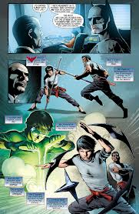
หน่วยการเรียนรู้ที่ 4 ศิลปะกับงานคอมพิวเตอร์
4.1 ศิลปะกับคอมพิวเตอร์
คอมพิวเตอร์สามารถออกแบบงานศิลปะต่างๆ ได้อย่างรวดเร็ว ถูกต้องแม่นยำ สามารถเปลี่ยนแปลงแก้ไขได้ สามารถสร้างได้ทั้งภาพนิ่งและภาพเคลื่อนไหว รวมถึงการสร้างเสียงต่างๆ ประกอบในผลงานศิลปะ
รูปภาพที่ 4.1 ศิลปะกับคอมพิวเตอร์
สอนโดย ผู้ช่วยศาสตราจารย์ จุฑาวุฒิ จันทรมาลี SDU-ComSci 2/61

Slide 4

หน่วยการเรียนรู้ที่ 4 ศิลปะกับงานคอมพิวเตอร์
4.2 ภาพศิลปะกับคอมพิวเตอร์
ในระบบคอมพิวเตอร์กราฟิก สามารถกำหนดสี แสง เงา รูป แบบลายเส้นที่ต้องการได้โดยง่าย ข้อดีของการใช้คอมพิวเตอร์วาดภาพคือสามารถแก้ไขเพิ่มเติมส่วนที่ต้องการได้ง่าย
รูปภาพที่ 4.2 ภาพศิลปะกับคอมพิวเตอร์
สอนโดย ผู้ช่วยศาสตราจารย์ จุฑาวุฒิ จันทรมาลี SDU-ComSci 2/61

Slide 5
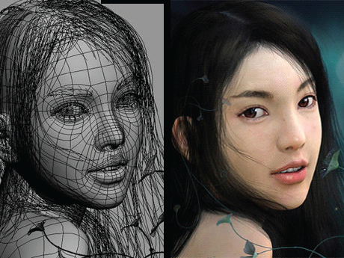
หน่วยการเรียนรู้ที่ 4 ศิลปะกับงานคอมพิวเตอร์
4.3 การออกแบบกราฟิก
งานกราฟิกเป็นส่วนสำคัญในกระบวนการออกแบบและผลิตสื่อ นักออกแบบจะใช้วิธีการทางศิลปะและวิธีการทางการออกแบบร่วมกันสร้างรูปแบบสื่อ เพื่อให้เกิดศักยภาพสูงสุดในการสื่อความหมาย
รูปภาพที่ 4.3 การออกแบบกราฟิก
สอนโดย ผู้ช่วยศาสตราจารย์ จุฑาวุฒิ จันทรมาลี SDU-ComSci 2/61

Slide 6

หน่วยการเรียนรู้ที่ 4 ศิลปะกับงานคอมพิวเตอร์
4.4 คอมพิวเตอร์กับการออกแบบกราฟิก
1. หลักการของกราฟิกแบบ Raster
ภาพกราฟิกแบบ Raster เป็นภาพกราฟิกที่เกิดจากการเรียงตัวกันของจุดสี่เหลี่ยมเล็ก ๆ หลากหลายสี เมื่อขยายภาพจะเห็นภาพเป็นจุดสี่เหลี่ยมเล็ก ๆ
รูปภาพที่ 4.4 ภาพกราฟิกแบบ Raster
สอนโดย ผู้ช่วยศาสตราจารย์ จุฑาวุฒิ จันทรมาลี SDU-ComSci 2/61

Slide 7
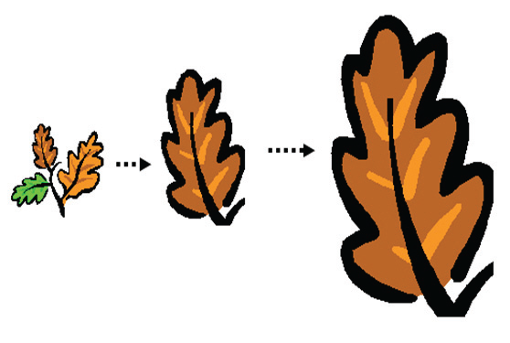
หน่วยการเรียนรู้ที่ 4 ศิลปะกับงานคอมพิวเตอร์
4.4 คอมพิวเตอร์กับการออกแบบกราฟิก
2. หลักการของกราฟิกแบบ Vector
ภาพกราฟิกแบบ Vector จะมีความเป็นอิสระต่อกัน เมื่อมีการขยายภาพความละเอียดของภาพจะไม่ลดลง
รูปภาพที่ 4.5 ภาพกราฟิกแบบ Vector
สอนโดย ผู้ช่วยศาสตราจารย์ จุฑาวุฒิ จันทรมาลี SDU-ComSci 2/61

Slide 8
หน่วยการเรียนรู้ที่ 4 ศิลปะกับงานคอมพิวเตอร์
4.4 คอมพิวเตอร์กับการออกแบบกราฟิก
3. หลักการใช้สีและแสงในคอมพิวเตอร์
สีที่ใช้ในงานด้านกราฟิกทั่วไปมี 4 ระบบ คือ
1. RGB
2. CMYK
3. HSB
4. LAB
รูปภาพที่ 4.6 หลักการใช้สีและแสงในคอมพิวเตอร์
สอนโดย ผู้ช่วยศาสตราจารย์ จุฑาวุฒิ จันทรมาลี SDU-ComSci 2/61

Slide 9

หน่วยการเรียนรู้ที่ 4 ศิลปะกับงานคอมพิวเตอร์
4.5 องค์ประกอบในการออกแบบกราฟิก
1. อักษรและตัวพิมพ์
ตัวอักษรทำหน้าที่เป็นส่วนแจกแจงรายละเอียดของข้อมูล สาระที่ต้องการนำเสนอด้วยรูปแบบและการจัดวางตำแหน่งอย่างสวยงาม มีความชัดเจน
รูปภาพที่ 4.7 หลักการใช้สีและแสงในคอมพิวเตอร์
สอนโดย ผู้ช่วยศาสตราจารย์ จุฑาวุฒิ จันทรมาลี SDU-ComSci 2/61

Slide 10

หน่วยการเรียนรู้ที่ 4 ศิลปะกับงานคอมพิวเตอร์
4.5 องค์ประกอบในการออกแบบกราฟิก
2. ภาพและส่วนประกอบตกแต่งภาพ
ภาพและส่วนประกอบตกแต่งภาพ ทำหน้าที่ในการถ่ายทอดจินตนาการออกมาเป็นรูปแบบและนำเสนอแนวคิดให้เป็นรูปธรรมดาตามความคิดของตน
รูปภาพที่ 4.8 หลักการใช้สีและแสงในคอมพิวเตอร์
สอนโดย ผู้ช่วยศาสตราจารย์ จุฑาวุฒิ จันทรมาลี SDU-ComSci 2/61

Slide 11
หน่วยการเรียนรู้ที่ 4 ศิลปะกับงานคอมพิวเตอร์
4.6 งานกราฟิกกับคอมพิวเตอร์
1. งานนำเสนอ
หากข้อมูลที่นำเสนอสื่อความหมายเข้าใจได้ยาก นิยมใช้คอมพิวเตอร์เข้ามาช่วยในการสร้างภาพกราฟิกเพื่อการนำเสนอ
รูปภาพที่ 4.9 งานนำเสนอ
สอนโดย ผู้ช่วยศาสตราจารย์ จุฑาวุฒิ จันทรมาลี SDU-ComSci 2/61

Slide 12
หน่วยการเรียนรู้ที่ 4 ศิลปะกับงานคอมพิวเตอร์
4.6 งานกราฟิกกับคอมพิวเตอร์
2. งานออกแบบ
คอมพิวเตอร์ถูกนำไปใช้งานอย่างมีประสิทธิภาพในการสร้างภาพกราฟิก เพื่อออกแบบทางวิศวกรรมและสถาปัตยกรรม
รูปภาพที่ 4.10 งานออกแบบ
สอนโดย ผู้ช่วยศาสตราจารย์ จุฑาวุฒิ จันทรมาลี SDU-ComSci 2/61

Slide 13
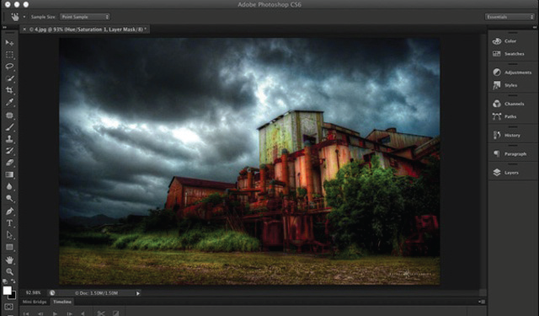
หน่วยการเรียนรู้ที่ 4 ศิลปะกับงานคอมพิวเตอร์
4.6 งานกราฟิกกับคอมพิวเตอร์
3. งานด้านศิลปะ
คอมพิวเตอร์นับว่าเป็นอุปกรณ์ที่มีประสิทธิภาพในการสร้างภาพกราฟิกเพื่อสื่อความหมาย
รูปภาพที่ 4.11 งานด้านศิลปะ
สอนโดย ผู้ช่วยศาสตราจารย์ จุฑาวุฒิ จันทรมาลี SDU-ComSci 2/61

Slide 14
หน่วยการเรียนรู้ที่ 4 ศิลปะกับงานคอมพิวเตอร์
4.6 งานกราฟิกกับคอมพิวเตอร์
4. งานสำรวจอวกาศ
ผู้เชี่ยวชาญทางกราฟิกจะวิเคราะห์ภาพโดยใช้เทคนิคเพิ่มคุณภาพของภาพ ซึ่งจะทำการปรับภาพตามเงื่อนไขของตัวบ่งชี้พื้นผิว
รูปภาพที่ 4.12 งานสำรวจอวกาศ
สอนโดย ผู้ช่วยศาสตราจารย์ จุฑาวุฒิ จันทรมาลี SDU-ComSci 2/61

Slide 15
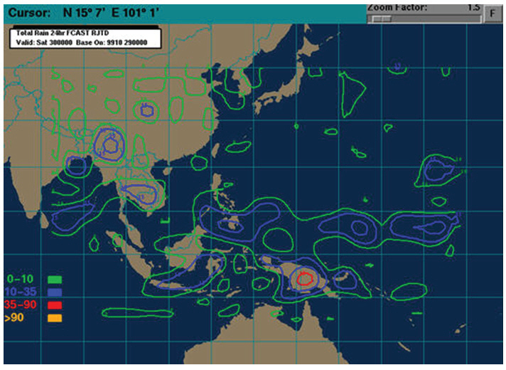
หน่วยการเรียนรู้ที่ 4 ศิลปะกับงานคอมพิวเตอร์
4.6 งานกราฟิกกับคอมพิวเตอร์
5. งานพยากรณ์อากาศ
คอมพิวเตอร์จะจำลองสภาพของอากาศ ผลที่ได้จะเป็นภาพกราฟิกที่เป็นภาพแผนที่อากาศ
รูปภาพที่ 4.13 งานพยากรณ์อากาศ
สอนโดย ผู้ช่วยศาสตราจารย์ จุฑาวุฒิ จันทรมาลี SDU-ComSci 2/61

Slide 16
หน่วยการเรียนรู้ที่ 4 ศิลปะกับงานคอมพิวเตอร์
4.6 งานกราฟิกกับคอมพิวเตอร์
6. งานกีฬา
การนำภาพการเคลื่อนไหวร่างกายของนักกีฬา แล้วสร้างโครงร่างกายขณะเคลื่อนไหวเป็นภาพกราฟิก
รูปภาพที่ 4.14 งานกีฬา
สอนโดย ผู้ช่วยศาสตราจารย์ จุฑาวุฒิ จันทรมาลี SDU-ComSci 2/61

Slide 17
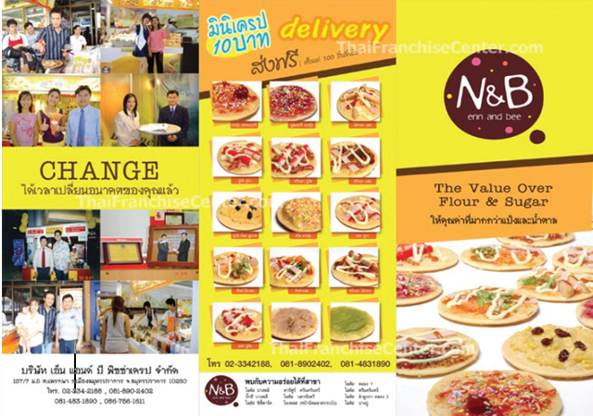
หน่วยการเรียนรู้ที่ 4 ศิลปะกับงานคอมพิวเตอร์
4.7 ประเภทของงานออกแบบกราฟิกและสื่อ
1. งานกราฟิกบนสื่อโฆษณาสิ่งพิมพ์
1. แผ่นป้ายโฆษณา (Poster)
2. แผ่นพับ (Folders)
3. แผ่นปลิว (Leaflets)
4. บัตรเชิญ (Cards)
รูปภาพที่ 4.15 งานกราฟิกบนสื่อโฆษณาสิ่งพิมพ์
สอนโดย ผู้ช่วยศาสตราจารย์ จุฑาวุฒิ จันทรมาลี SDU-ComSci 2/61

Slide 18
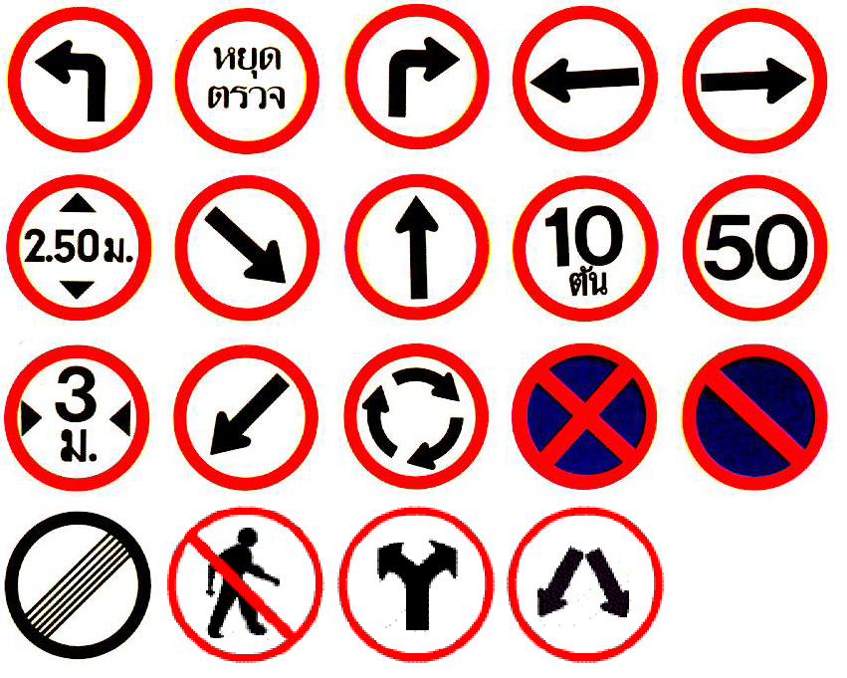
หน่วยการเรียนรู้ที่ 4 ศิลปะกับงานคอมพิวเตอร์
4.7 ประเภทของงานออกแบบกราฟิกและสื่อ
2. งานกราฟิกบนเครื่องหมายและสัญลักษณ์
1. ภาพเครื่องหมายจราจร
2. เครื่องหมายสถาบันสมาคมและกลุ่มต่าง ๆ
3. เครื่องหมายบริษัท สินค้าหรือผลิตภัณฑ์
4. ภาพเครื่องหมายสถานที่
5. ภาพเครื่องหมายกิจกรรมต่าง ๆ
6. เครื่องหมายที่ใช้ในการออกแบบเขียนแบบ
รูปภาพที่ 4.16 งานกราฟิกบนเครื่องหมายและสัญลักษณ์
สอนโดย ผู้ช่วยศาสตราจารย์ จุฑาวุฒิ จันทรมาลี SDU-ComSci 2/61

Slide 19

หน่วยการเรียนรู้ที่ 4 ศิลปะกับงานคอมพิวเตอร์
4.7 ประเภทของงานออกแบบกราฟิกและสื่อ
3. งานกราฟิกบนสิ่งพิมพ์ทั่วไป
1. การออกแบบปกหนังสือ
2. การออกแบบจัดหน้า
3. การออกแบบรูปเล่ม
รูปภาพที่ 4.17 งานกราฟิกบนสิ่งพิมพ์ทั่วไป
สอนโดย ผู้ช่วยศาสตราจารย์ จุฑาวุฒิ จันทรมาลี SDU-ComSci 2/61

Slide 20


สอนโดย ผู้ช่วยศาสตราจารย์ จุฑาวุฒิ จันทรมาลี SDU-ComSci 2/61

